Slide 1
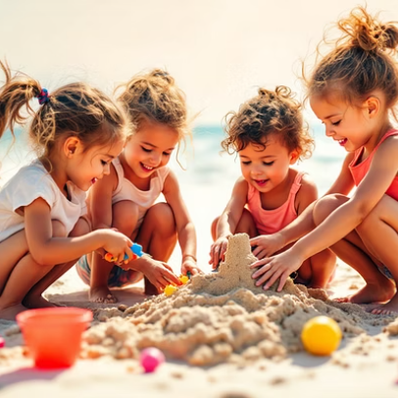
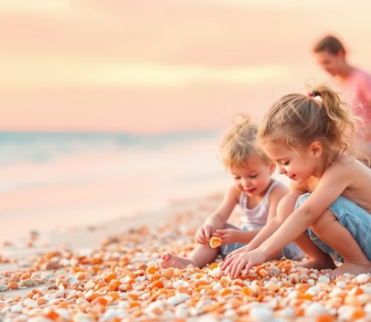
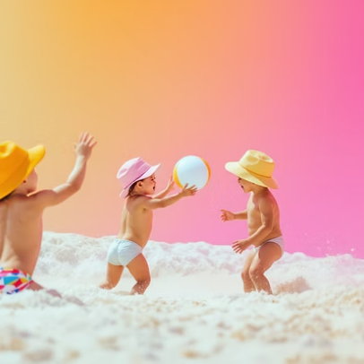
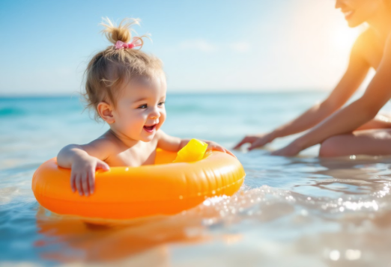
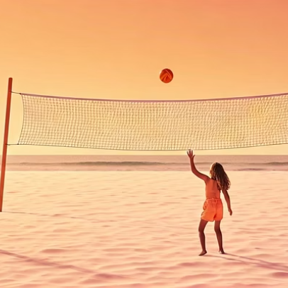
Παίζω στη Θάλασσα με Ασφάλεια!
Οι Κανόνες του Παιχνιδιού
Ελεωνόρα Σταυράκη
Επόπτρια Δημόσιας Υγείας

Slide 2
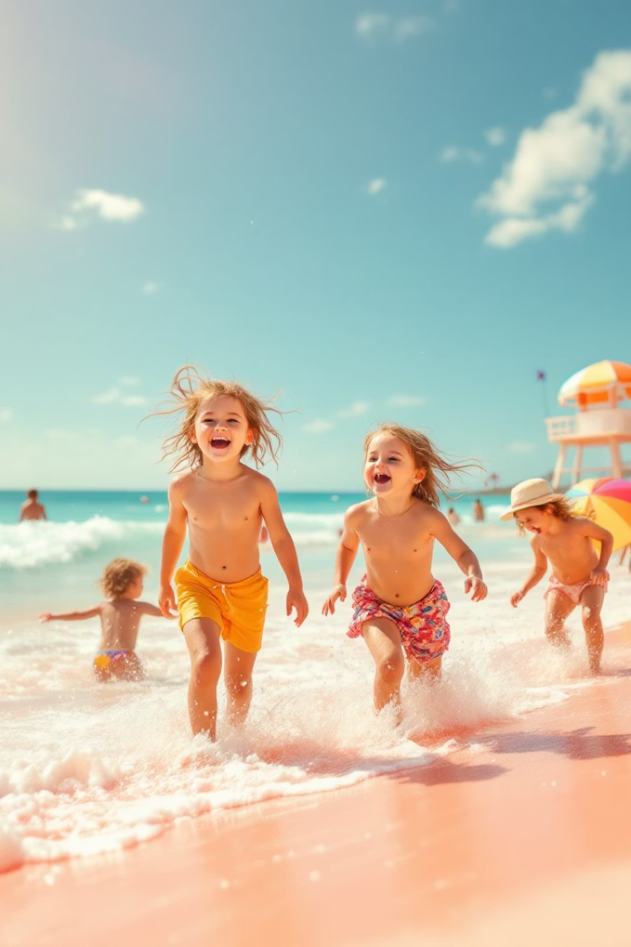
Ασφάλεια στη Θάλασσα:
Οι Κανόνες του Παιχνιδιού!!!
Η θάλασσα είναι διασκέδαση. Όμως πρέπει να είμαστε προσεκτικοί!!!
Ο πιο σημαντικός κανόνας:
Στη θάλασσα και κοντά στο νερό, είμαστε ΠΑΝΤΑ μαζί με κάποιον «μεγάλο» (μαμά, μπαμπά, μεγάλο αδερφό/ή, γιαγιά, παππού, μεγαλύτερα ξαδέρφια ή φίλους/ες)!
Οι γονείς είναι οι καλύτεροί μας φίλοι στη θάλασσα! Μας βοηθάνε να μένουμε ασφαλείς!
Δεν πάμε ΠΟΤΕ μόνοι μας!

Slide 3
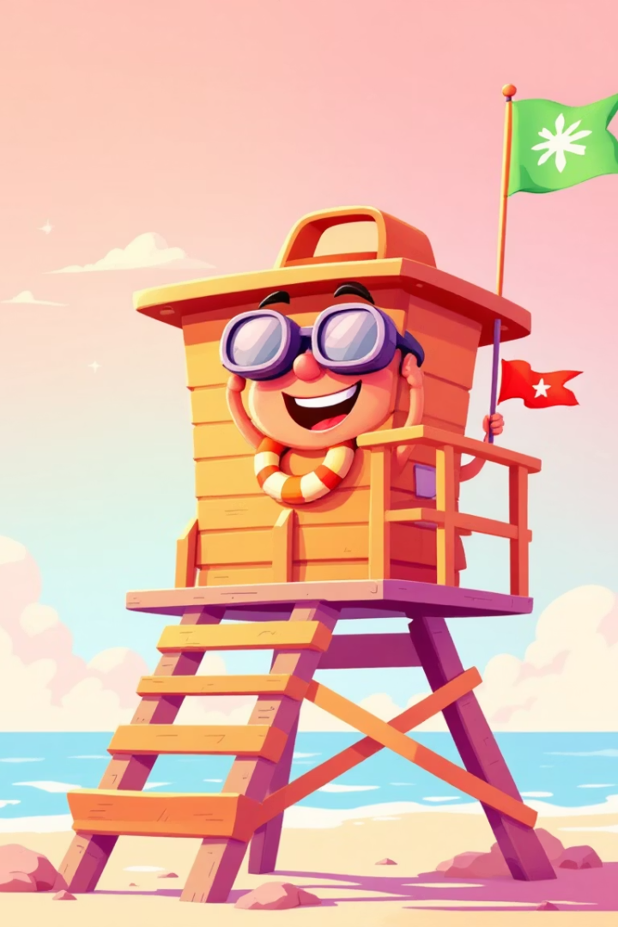
Ο Σύμμαχος στην Παραλία: Ο Ναυαγοσώστης!
Επιλέγουμε παραλίες με Ναυαγοσώστη!
Στις οργανωμένες παραλίες, υπάρχει ένας «σούπερ ήρωας» που μας προσέχει: ο Ναυαγοσώστης!
Ακούμε τις συμβουλές του και κοιτάμε πάντα τις σημαίες του.
Μας δείχνουν αν το μπάνιο είναι ασφαλές!
Τι Σημαίνουν οι Σημαίες;
Πράσινη Σημαία
Κίτρινη Σημαία
Ασφαλές για κολύμβηση. Μπορούμε να κολυμπήσουμε!
Προσοχή! Κολυμπάμε μόνο κοντά στην ακτή.
Κόκκινη Σημαία
Κίνδυνος! ΔΕΝ μπαίνουμε στη θάλασσα.

Slide 4
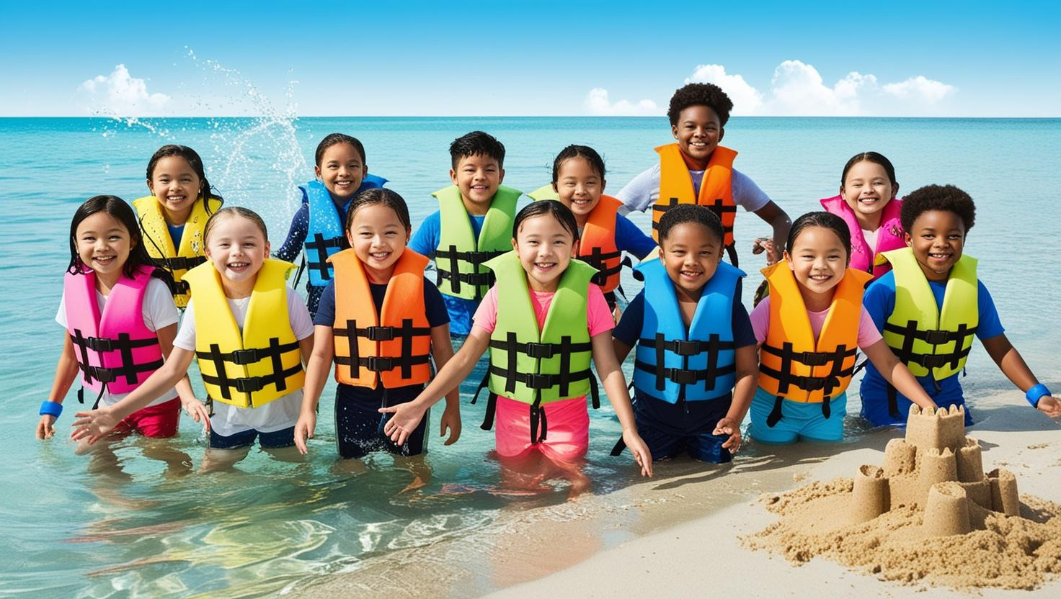
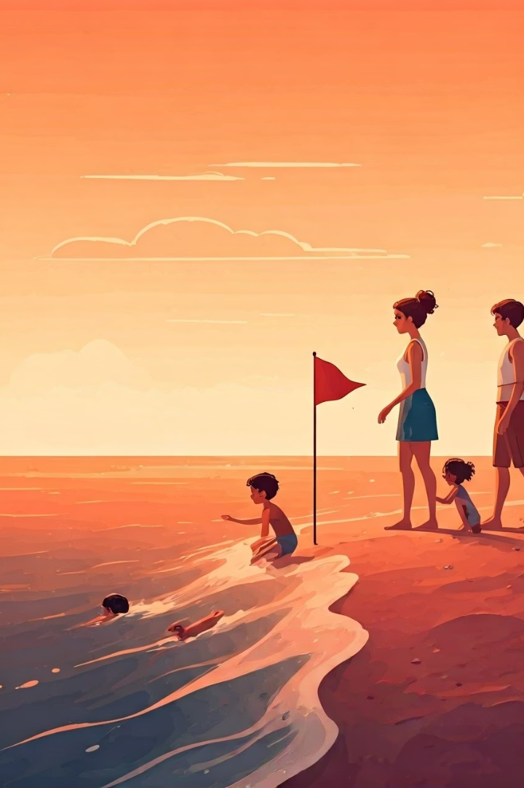
Κολυμπάμε Σωστά και με Προσοχή!
Ποτέ μόνοι!
Κολυμπάμε πάντα με παρέα ή με έναν ενήλικα.
Όχι με γεμάτο στομάχι!
Περιμένουμε 3 ώρες μετά το φαγητό.
Εξοπλισμός ασφαλείας!
Εάν δεν γνωρίζουμε καλό κολύμπι, χρησιμοποιούμε σωσίβια
και μπρατσάκια για να είμαστε ασφαλείς στο νερό.
Μένουμε κοντά στην ακτή!
Δεν απομακρυνόμαστε και δεν κολυμπάμε στα βαθιά.

Slide 5
Προστατεύουμε το Δέρμα και το Κεφάλι μας!
Αντηλιακό ο φίλος μας!
Καπέλο και γυαλιά!
Πίνουμε νερό!
(Όχι της θάλασσας…)
Βάζουμε συχνά αντηλιακό με μεγάλο δείκτη προστασίας.
Προστατεύουμε τα μάτια και το κεφάλι μας.
Καθόμαστε στη σκιά τις μεσημεριανές ώρες που ο ήλιος είναι πολύ έντονος.
Κρατάμε το σώμα μας ενυδατωμένο.

Slide 6
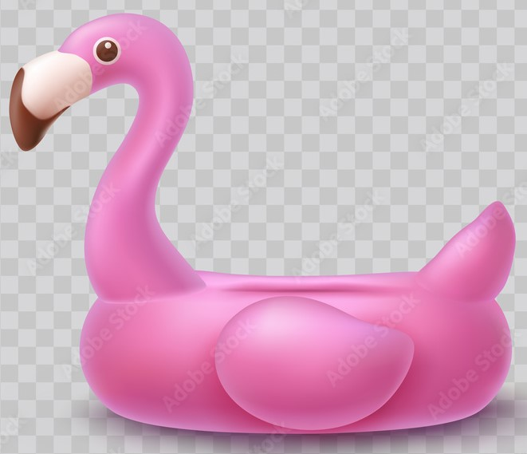
Οι "Μυστικοί" Κανόνες του Νερού
Όταν έχει κύμα και κακό καιρό ΔΕΝ κολυμπάμε!
Προσοχή στα φουσκωτά παιχνίδια!
Προσοχή στις βάρκες!
Είσοδος/Έξοδος από το νερό
Είναι επικίνδυνο! Μπορεί ακόμη και να πνιγούμε!
Ο άνεμος μπορεί να μας παρασύρει μακριά μ’ αυτά!
Μόνο κοντά στην ακτή και πάντα με επίβλεψη μεγάλου!
Δεν τις πλησιάζουμε γιατί μπορεί να χτυπήσουμε!
Προσοχή στο τρέξιμο (μπαίνουμε και βγαίνουμε ήρεμα στη θάλασσα),
αλλά και στις βουτιές σε άγνωστα νερά.

Slide 7
Προσοχή πού Πατάμε, τι Βλέπουμε και τι Νιώθουμε!
Προσοχή που πατάμε!
Προσοχή στα θαλάσσια «ρεύματα»!
Προσοχή στο παιχνίδι!
Ζητάμε βοήθεια!
Αιχμηρά βράχια, σπασμένα κοχύλια, αχινοί, ακόμη και σκουπίδια (γυαλιά) μπορούν να προκαλέσουν τραυματισμούς στα πόδια ή το σώμα.
Προσοχή ακόμα και στα γλιστερά σημεία κοντά σε βράχια.
Το νερό κινείται «μόνο του» μερικές φορές και μπορεί να σε πάει μακριά.
Αν νιώσουμε τη θάλασσα να μας «τραβάει»… Βγαίνουμε αμέσως έξω!
Αν δυσκολευόμαστε ζητάμε βοήθεια σηκώνοντας τα χέρια ψηλά και φωνάζοντας για να μας δούνε!
Παίζουμε όμορφα με τους φίλους μας!
Δεν σπρώχνουμε ούτε τρέχουμε κοντά στο νερό και προσέχουμε μην χτυπήσουμε τους άλλους όταν παίζουμε με μπάλες ή ρακέτες.
Αν δεν νιώθουμε καλά, βγαίνουμε αμέσως έξω.
Το σώμα μας μας λέει πότε έχει κρυώσει ή κουραστεί.
Ακούμε το σώμα μας και βγαίνουμε από τη θάλασσα για ζέστη και ξεκούραση κοντά στους γονείς μας.

Slide 8
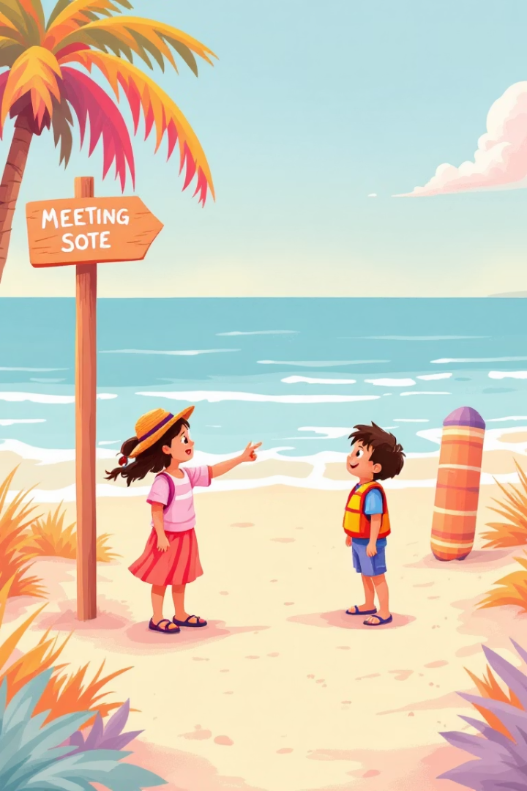
Συμφωνία για σημείο συνάντησης
Αν απορροφημένοι στο παιχνίδι χαθούμε, ξέρουμε πού θα συναντηθούμε με τους δικούς μας;
Σημείο συνάντησης
Συμφωνούμε από πριν (π.χ. την ομπρέλα μας, τον πύργο του ναυαγοσώστη, κλπ.)
Τι κάνουμε αν «χαθούμε»;
Μένουμε εκεί που είμαστε
Αν είναι ασφαλές!
Και ψάχνουμε με τα μάτια τους μεγάλους.
Ναυαγοσώστης
Πηγαίνουμε σε αυτόν και τον ενημερώνουμε ότι
έχουμε χαθεί.
Ενήλικας με παιδιά
Ζητάμε βοήθεια.

Slide 9
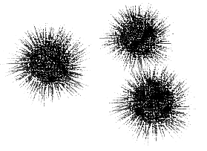
Αγαπάμε τη Θάλασσα!
Δεν αφήνουμε σκουπίδια!
Προσοχή στις μέδουσες!
Κρατάμε την παραλία καθαρή για όλους.
Κοιτάμε που κολυμπάμε για να αποφύγουμε τσιμπήματα! Αν τύχει και τις δούμε, ενημερώνουμε τους συνοδούς μας και το ναυαγοσώστη.
Η θάλασσα είναι μαγική!
Προσοχή στους αχινούς!
Ακολουθώντας αυτούς τους απλούς κανόνες, μπορούμε να παίζουμε και να διασκεδάζουμε με απόλυτη ασφάλεια! Καλές βουτιές και καλά παιχνίδια!
Κοιτάμε πού πατάμε.
Σεβασμός στη θαλάσσια ζωή: "Οι αχινοί μένουν στο σπίτι τους, εμείς δεν τους πειράζουμε! Και προσέχουμε πού πατάμε κοντά στα βράχια".

Slide 11
Παίζω στη Θάλασσα με Ασφάλεια!
10 online ερωτήσεις πολλαπλής επιλογής.
Κάντε κλικ στο Start για να αρχίσει.
Επιλέξτε τη σωστή για να προχωρήσετε!

Slide 12
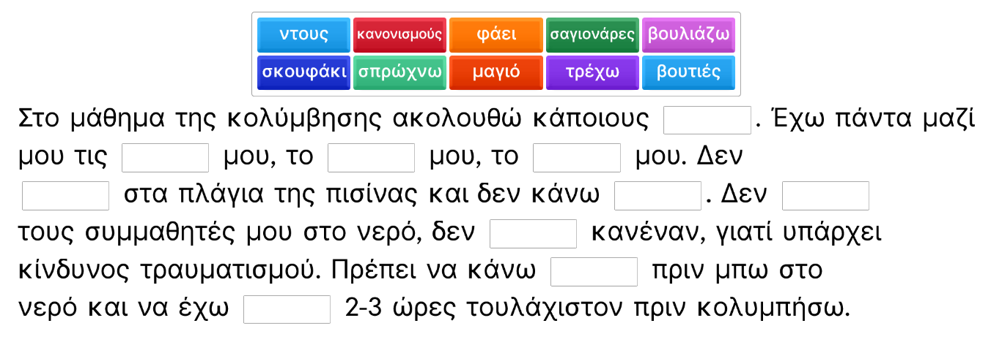
Παίζω στη Θάλασσα με Ασφάλεια!
Συμπληρώστε τα κενά στο παρακάτω κείμενο, χρησιμοποιώντας τις λέξεις που βρίσκονται στο χρωματισμό πλαίσιο.

Slide 13
Πηγές
https://eody.gov.gr
https://www.moh.gov.gr
https://safewatersports.com/images/Documents/ΕΚΠΑΙΔΕΥΤΙΚΟ ΦΥΛΛΑΔΙΟ_L.pdf
https://www.paidiatros.com/prolipsi/asfalia/sea-safety
https://www.youtube.com/watch?v=v8DOGYAGSY4&list=PLWoB7XbIlYoLzgJ5mj9FyQSAerRZWb2LB&t=6s
https://wordwall.net/play/2741/844/347
https://wordwall.net/play/1692/673/357

Slide 14
ΕΥΧΑΡΙΣΤΩ ΠΟΛΥ ΓΙΑ ΤΗΝ ΠΡΟΣΟΧΗ ΣΑΣ!!!
Ελεωνόρα Σταυράκη
Επόπτρια Δημόσιας Υγείας

